Slide 1
ОРГАНИЗАЦИЯ НАСТАВНИЧЕСТВА ДУАЛЬНОЙ ГРУППЫ:
ГПОАУ ЯО ЛЮБИМСКИЙ
АГРАРНО-ПОЛИТЕХНИЧЕСКИЙ КОЛЛЕДЖ
АО СХП «ВОЩАЖНИКОВО»

Slide 3
Площадь земельных угодий – 12000 га;
Общее поголовье КРС – 11000 голов,
из них: 4800 голов дойного стада;
Средний надой молока – 35 кг;
Численность сотрудников – более 350 человек.

Slide 4
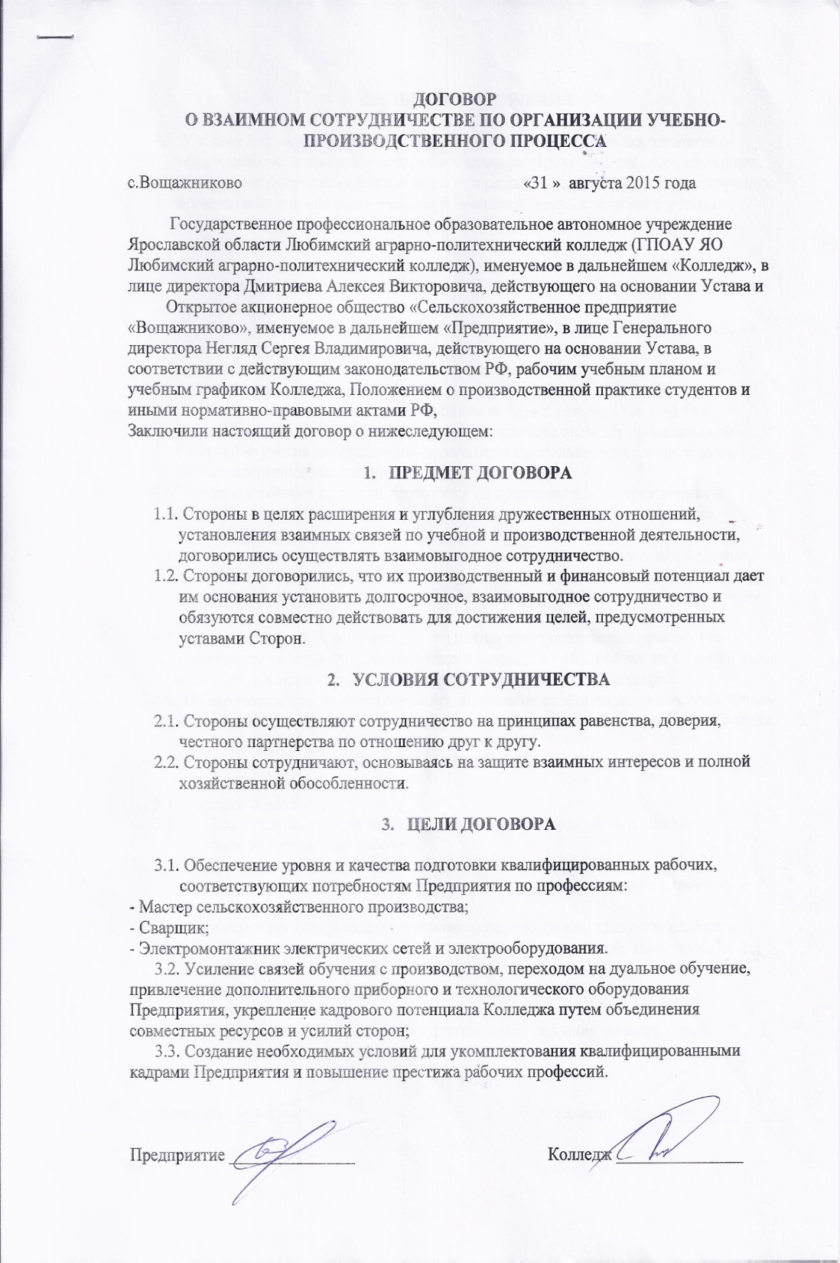
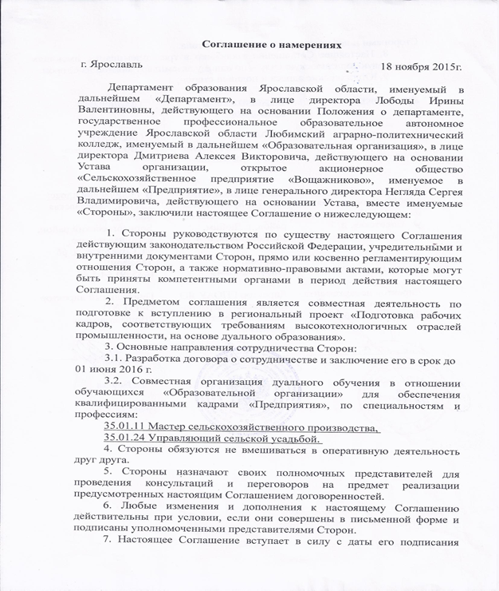
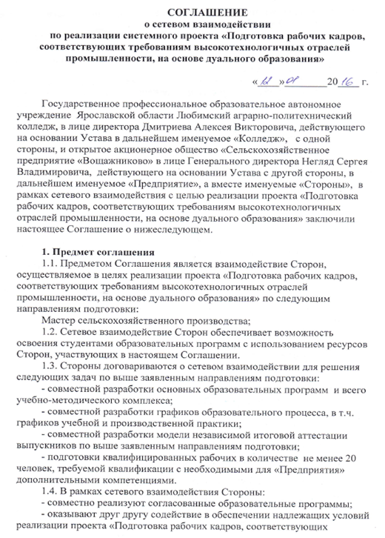

Slide 5
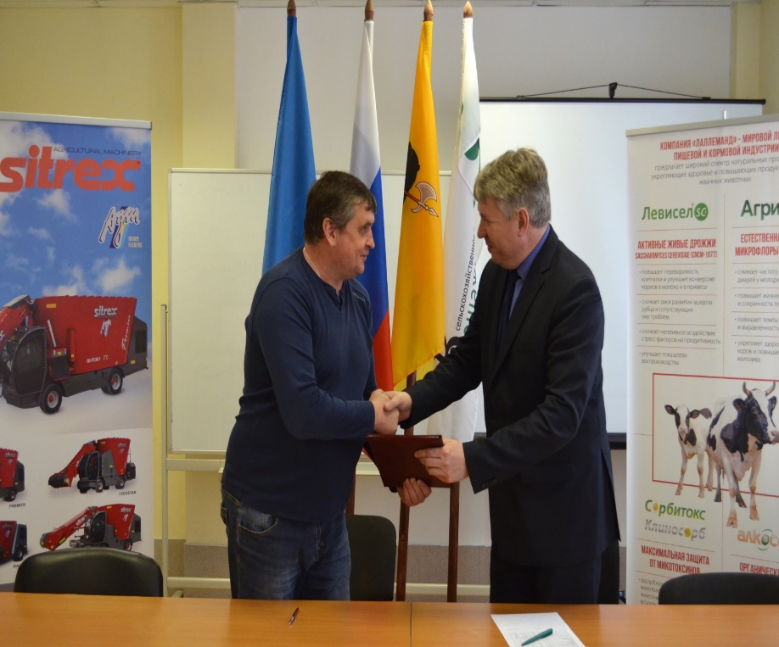
Наставники
Алдашкин
Валерий Викторович
Начальник отдела кадров, ответственный за работу с внешними связями;
Высшее педагогическое образование;
Повышение квалификации по производственному профилю в 2017 году;
Курсы по программе обучения наставничеству в 2016 году;
Благодарность Министерства сельского хозяйства РФ.

Slide 6
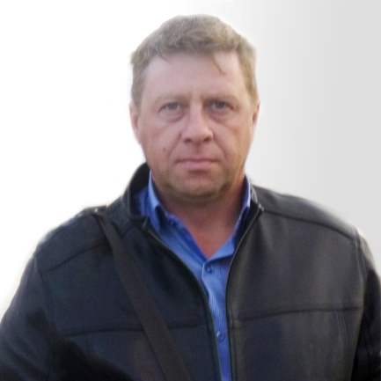
Наставники
Камнев
Михаил Владимирович
Главный инженер АО СХП «Вощажниково»
Высший уровень производственной квалификации (слесарь по ремонту сельскохозяйственных машин и оборудования 6 разряда);
Повышение квалификации по производственному профилю в 2017 году;
Участие в корпоративном конкурсе профессионального мастерства;
Курсы по программе обучения наставничеству в 2016 году;
Почётная грамота губернатора Ярославской области.

Slide 7
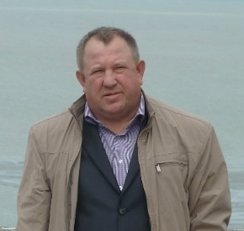
Наставники
Потешкин
Владимир Максимович
Начальник отдела службы кормозаготовки;
Высший уровень производственной квалификации (тракторист-машинист сельскохозяйственного производства 1 класса);
Повышение квалификации по производственному профилю в 2017 году;
Курсы по программе обучения наставничеству в 2016 году;
Благодарность Министерства сельского хозяйства РФ, Почётный знак А.П.Мельгунова.

Slide 8
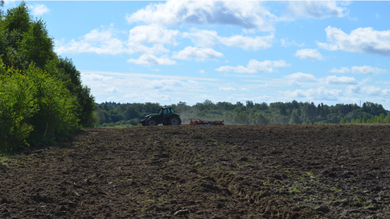
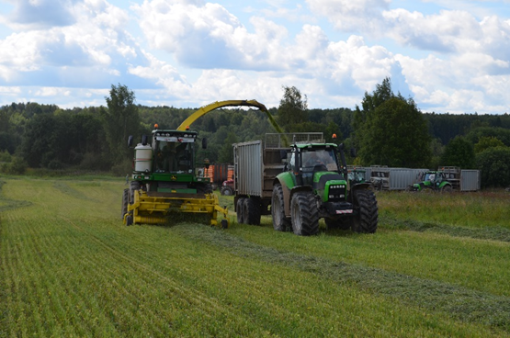
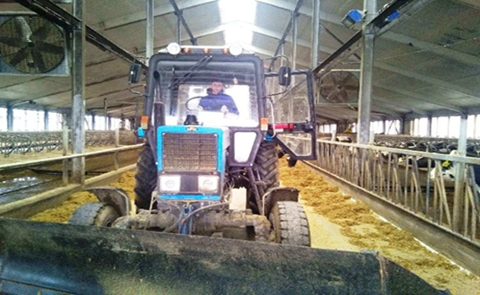
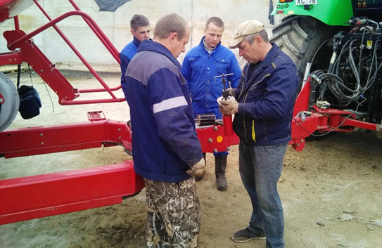
ВИДЫ РАБОТ ПРОИЗВОДСТВЕННОЙ ПРАКТИКИ

Slide 9
РЕЗУЛЬТАТЫ ОБУЧЕНИЯ
Выпускники, получившие уровень квалификации, заявленный предприятием | Выпускники, получившие повышенный уровень квалификации | Выпускники, получившие предложение трудоустройства | Победители и призёры конкурсов и чемпионатов
6 человек: Смирнов А.С. Муранов В.А. Румянцев Г.Ю. Павлов В.А. Кореляков И.М. Козлов А.В. | 9 человек: Гончаренко И.А. Сулагин В.В. Сальков Р.Ю. Тарасов А.В. Разгуляев М.И. Чистяков В.В. Шмаринов А.Д. Ключкин Д.А. Федулов М.А. | 7 человек: Гончаренко И.А. Сулагин В.В. Сальков Р.Ю. Разгуляев М.И. Чистяков В.В. Павлов В.А. Козлов А.В. | 2 человека: Хатунцев Д.В. (призёр Регионального конкурса профессионального мастерства студентов ПОО ЯО) Евстафьев И.С. (победитель V РЧ WSR Ярославской области в компетенции «Эксплуатация сельскохозяйственных машин»)

Slide 10
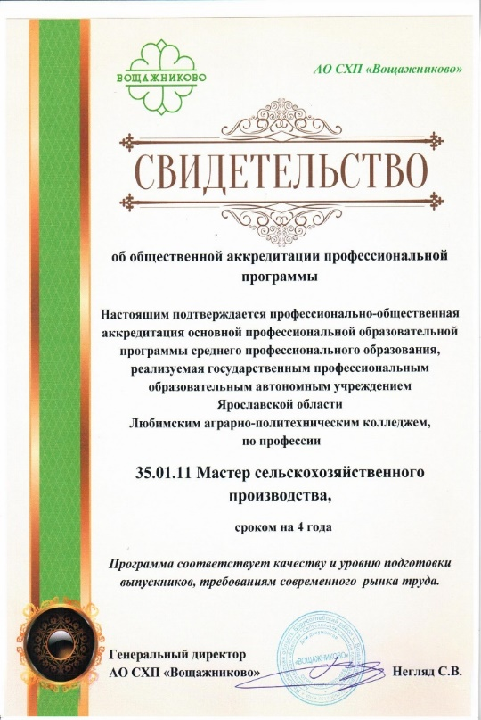
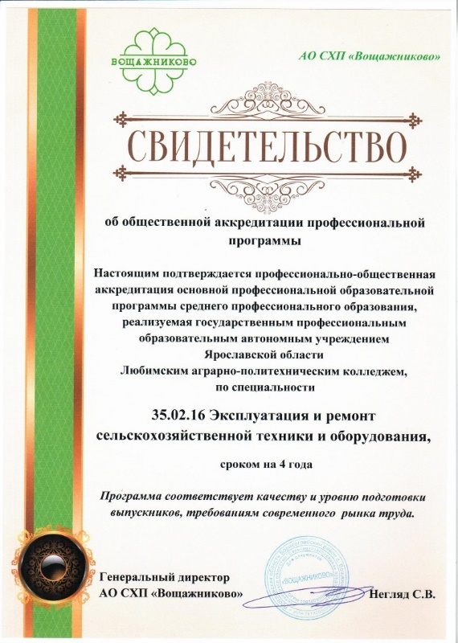
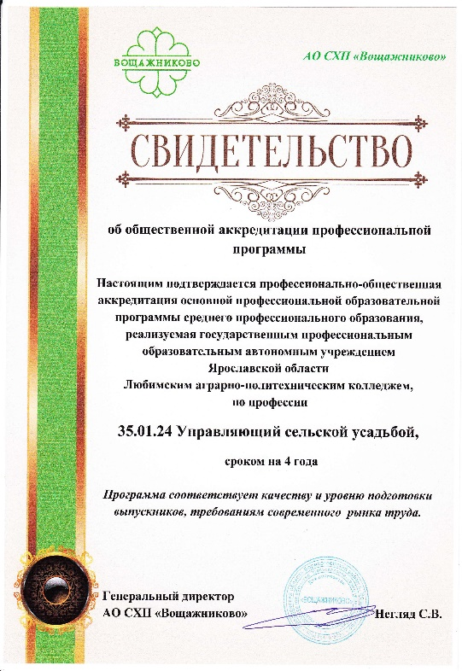
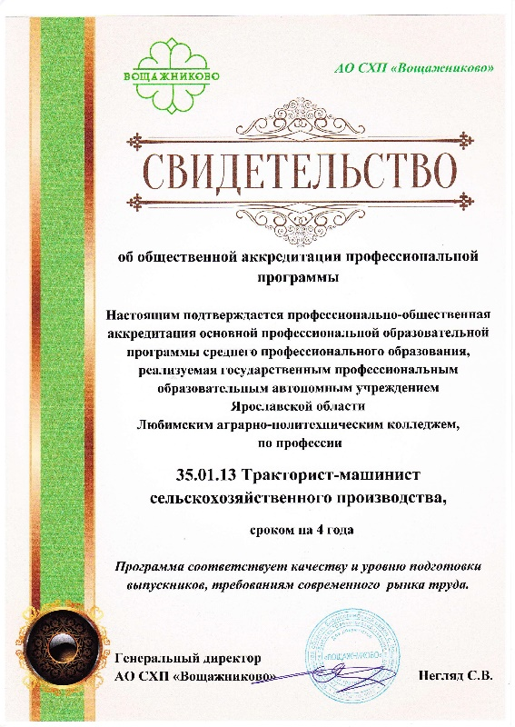
ОБЩЕСТВЕННАЯ АККРЕДИТАЦИЯ

Slide 11
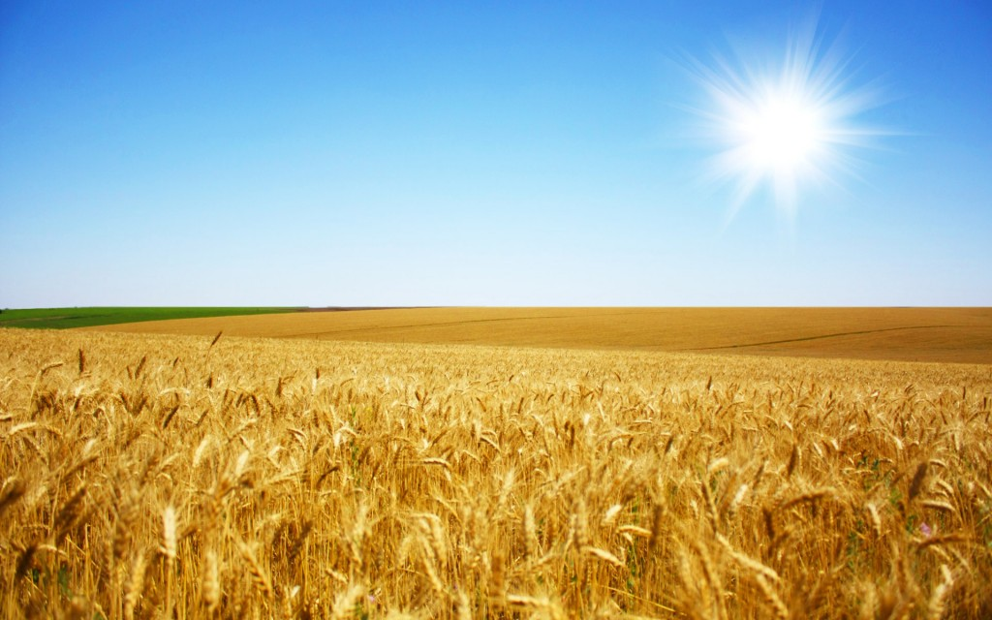
СПАСИБО
ЗА ВНИМАНИЕ!

